Slide 1
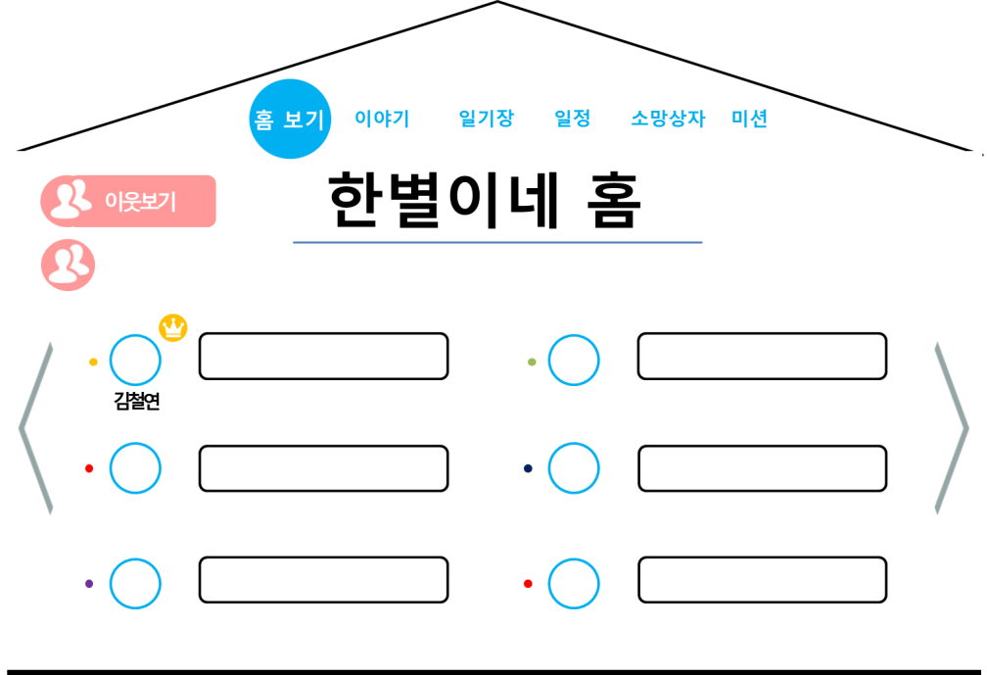
화면ID | Web_UC011_#1 | 화면제목 | 홈보기
페이지경로 : 시작화면에서 로그인 성공 |  |  | Description (장한별)
 |  |  | 1 | 클릭 시, 개인 일정 화면으로 이동한다.
1

Slide 2
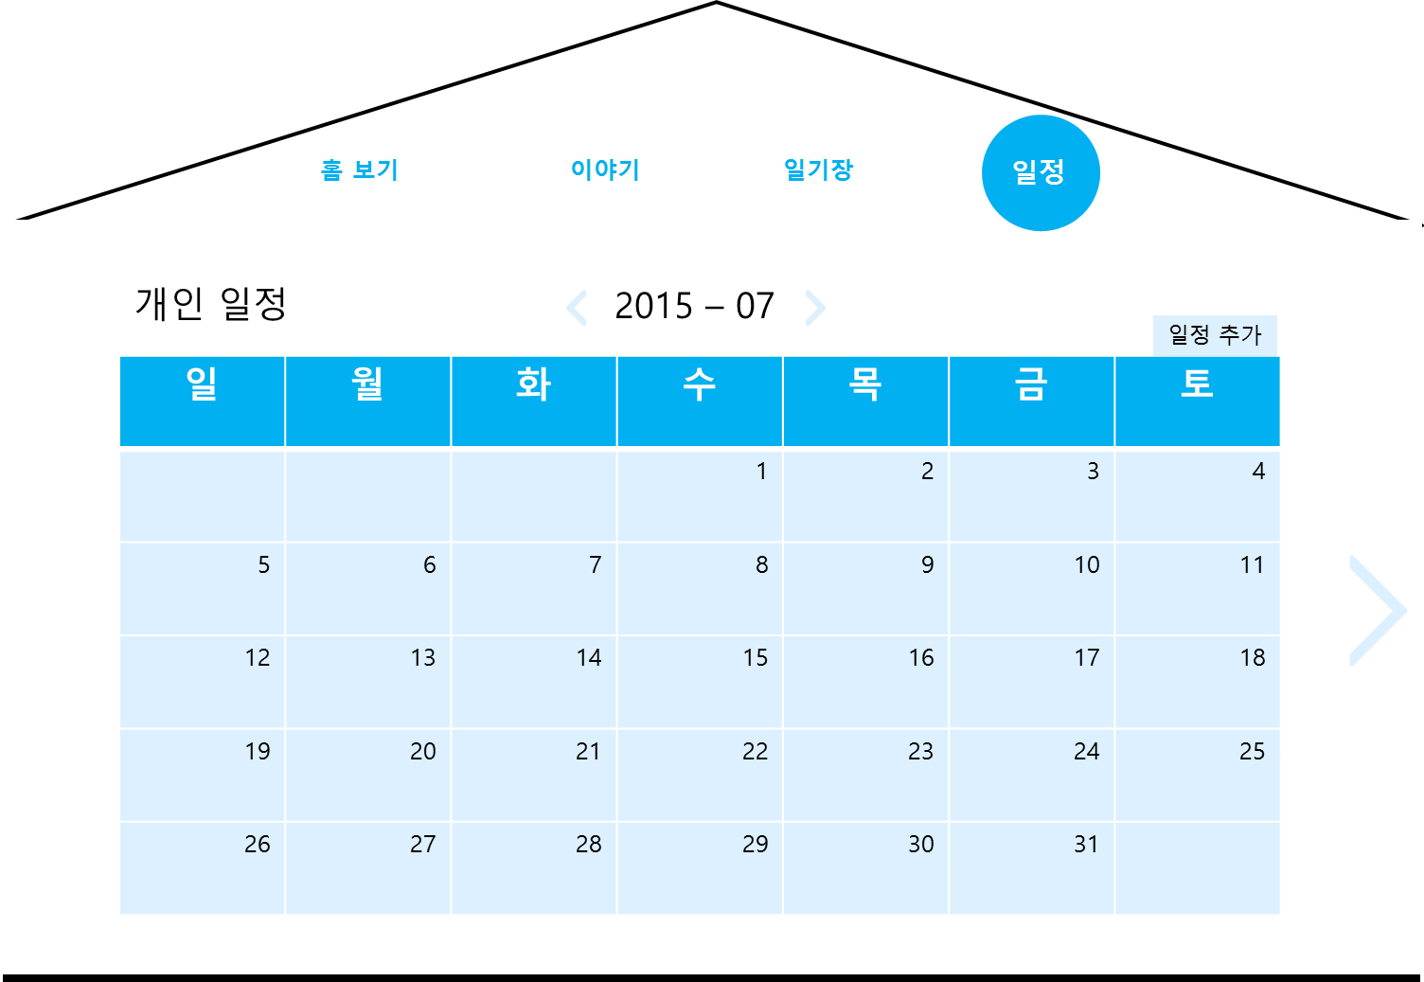
화면ID | Web_UC011_#2 | 화면제목 | 개인 일정
페이지경로 : Web_UC011_#1 화면에서 일정 메뉴 클릭. |  |  | Description (이경원)
 |  |  | 1 | 일정 종류. (개인일정 , 가족일정)
 |  |  | 2 | 이번달 달력. 왼쪽 버튼과 오른쪽 버튼을 이용하여 표시할 달력을 변경할 수 있다.
 |  |  | 3 | 개인 일정 추가하기 버튼. 클릭 시, 개인일정 추가화면이 표시된다.
 |  |  | 4 | 가족 일정 버튼. 클릭 시, 서버에서 가족 일정에 대한 데이터를 가지고 오고 가족일정 화면으로 넘어간다.
1
2
3
4

Slide 3
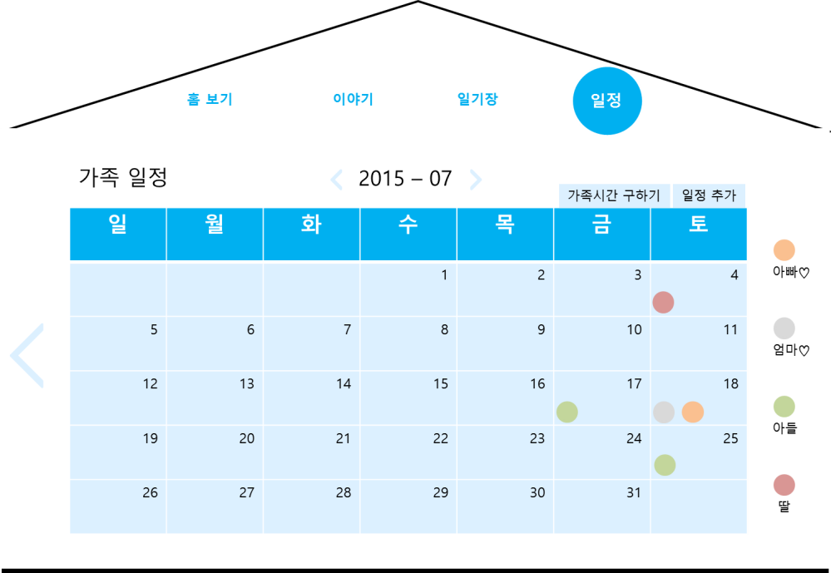
화면ID | Web_UC011_#3 | 화면제목 | 가족일정
페이지경로 : Web_UC011_#2 화면에서 가족일정 버튼 클릭. |  |  | Description (이경원)
 |  |  | 1 | 일정 종류. (개인일정 , 가족일정)
 |  |  | 2 | 이번 달 달력. 왼쪽 버튼과 오른쪽 버튼을 이용하여 표시할 달력을 변경할 수 있다.
 |  |  | 3 | 가족 시간 구하기 버튼. 클릭 시, 가족들의 일정을 비교하여 모든 가족 구성원이 비는 시간을 구하여 사용자에게 제공한다. 가족 시간 구하기 결과 화면으로 이동한다.
 |  |  | 4 | 가족 일정 추가하기 버튼. 클릭 시, 가족일정 추가하기 화면이 표시된다.
 |  |  | 5 | 가족의 색 정보. 가족들이 설정한 색 정보를 확인할 수 있다.
 |  |  | 6 | 가족의 일정. 가족의 일정이 있는 날에 가족이 설정한 색으로 동그라미가 표시된다. 마우스를 올리면 일정의 제목을 확인 할 수 있다.
 |  |  | 7 | 일정이 있는 날. 가족의 일정이 있는 날을 클릭하면 가족일정 상세보기 화면으로 이동하여 가족 일정에 대한 정보를 확인 할 수 있다.
1
2
3
4
5
광주 집 가는 날!!
6
7

Slide 4
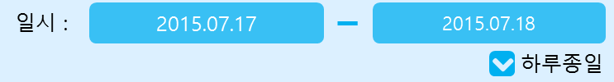
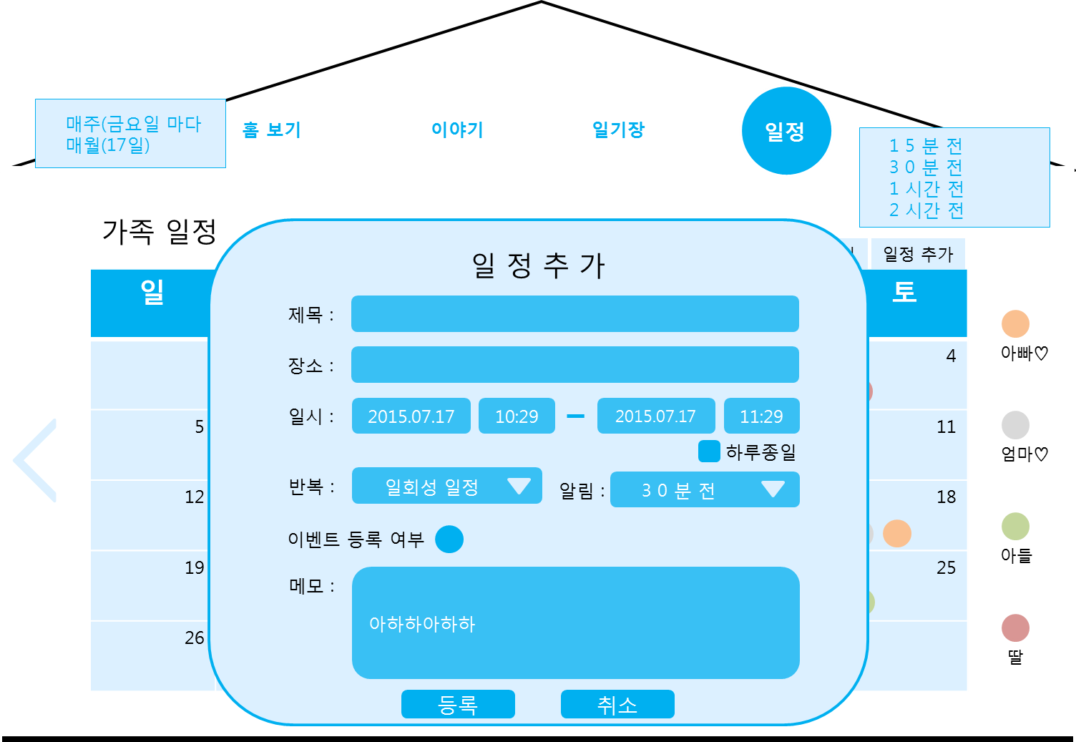
화면ID | Web_UC011_#4 | 화면제목 | 가족일정추가.
페이지경로 : Web_UC011_#3 화면에서 일정추가 버튼 클릭. |  |  | Description (이경원)
 |  |  | 1 | 일정의 제목을 입력한다 공백 포함 30글자까지 입력 가능하다
 |  |  | 2 | 일정의 장소를 입력한다. 공백 포함 30글자까지 입력 가능하다.
 |  |  | 3 | 일정의 날짜와 시간을 입력한다. 종료일자는 시작일자 이전으로 입력될 수 없고, 시작일자는 종료일자 이후로 입력될 수 없다. 기본적으로 시작날짜와 시간을 현재 시간으로, 종료날짜와 시간을 현재 날짜의 1시간 후로 설정해서 제공한다.
 |  |  | 4 | 체크 시, 일시에서 시간을 작성하지 않고 날짜만 입력하도록 화면이 바뀐다. 시스템이 내부적으로 해당 날의 00:01 을 시작일자로 23:59을 종료일자로 저장한다
1
2
3
4
5
6
7
8
9
10

Slide 5
화면ID | Web_UC011_#5 | 화면제목 | 가족일정추가.
페이지경로 : Web_UC011_#3 화면에서 일정추가 버튼 클릭. |  |  | Description (이경원)
 |  |  | 5 | 일정의 반복에 대해 설정 한다. 일정의 반복을 설정할 경우 설정 값에 따라 시스템이 일정을 추가로 추가한다 반복은 매월, 매주 선택이 가능하다. 다만 시스템은 3개월 범위 이내의 일정에 한해서만 일정을 반복한다.
 |  |  | 6 | 일정에 대한 알림을 설정 한다. 일정시간 이전으로만 설정 할 수 있다. 시스템이 클라이언트 단에서 계산하여 저장한다 알림 시간은 일정의 일시에 설정해놓은 시간을 기준으로 30분전, 1시간 전, 2시간 전 의 3가지가 있다.
 |  |  | 7 | 이벤트 등록 여부 버튼. 클릭 시, 일정에 이벤트를 추가 할 수 있다. 이벤트 추가 화면으로 이동한다.
 |  |  | 8 | 메모 일정에 대한 간략한 메모를 작성한다. 공백포함 50글자까지 입력 할 수 있다.
1
2
3
4
5
6
7
8
9
10

Slide 6
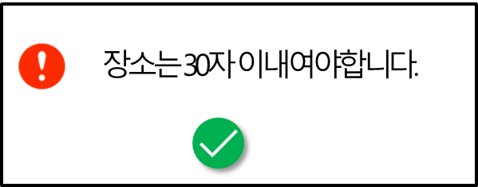
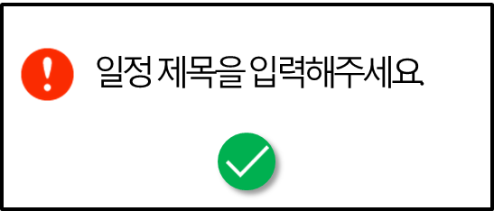
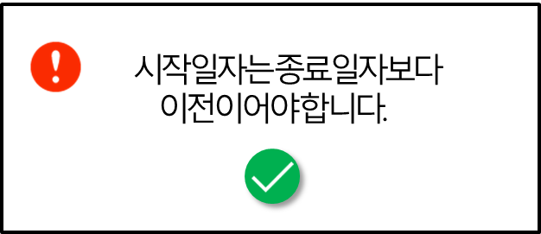
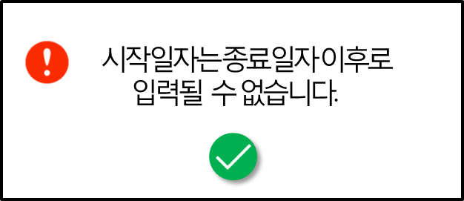
화면ID | Web_UC011_#6 | 화면제목 | 가족일정추가.
페이지경로 : Web_UC011_#3 화면에서 일정추가 버튼 클릭. |  |  | Description (이경원)
 |  |  | 9 | 등록 버튼. 클릭 시, 유효성을 검증하고, 작성한 내용을 서버로 전송하여 일정을 등록한다. 가족 일정 화면으로 이동한다.
 |  |  | 10 | 취소 버튼. 클릭 시, 일정추가가 취소 되고 가족 일정 화면으로 이동한다.
9

Slide 7
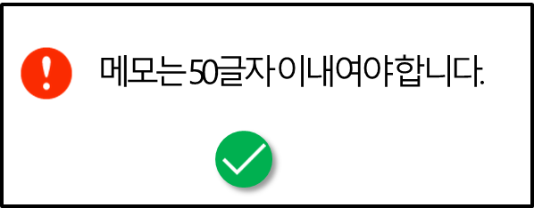
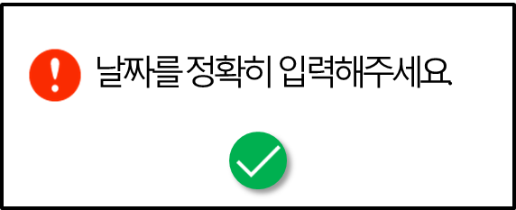
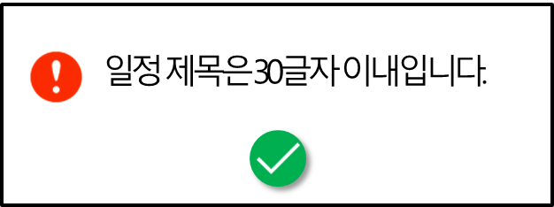
화면ID | Web_UC011_#7 | 화면제목 | 가족일정추가.
페이지경로 Web_UC011_#3 화면에서 일정추가 버튼 클릭. |  |  | Description (이경원)
 |  |  | 9 | 등록 버튼. 클릭 시, 유효성을 검증하고, 작성한 내용을 서버로 전송하여 일정을 등록한다. 가족 일정 화면으로 이동한다.
9

Slide 8
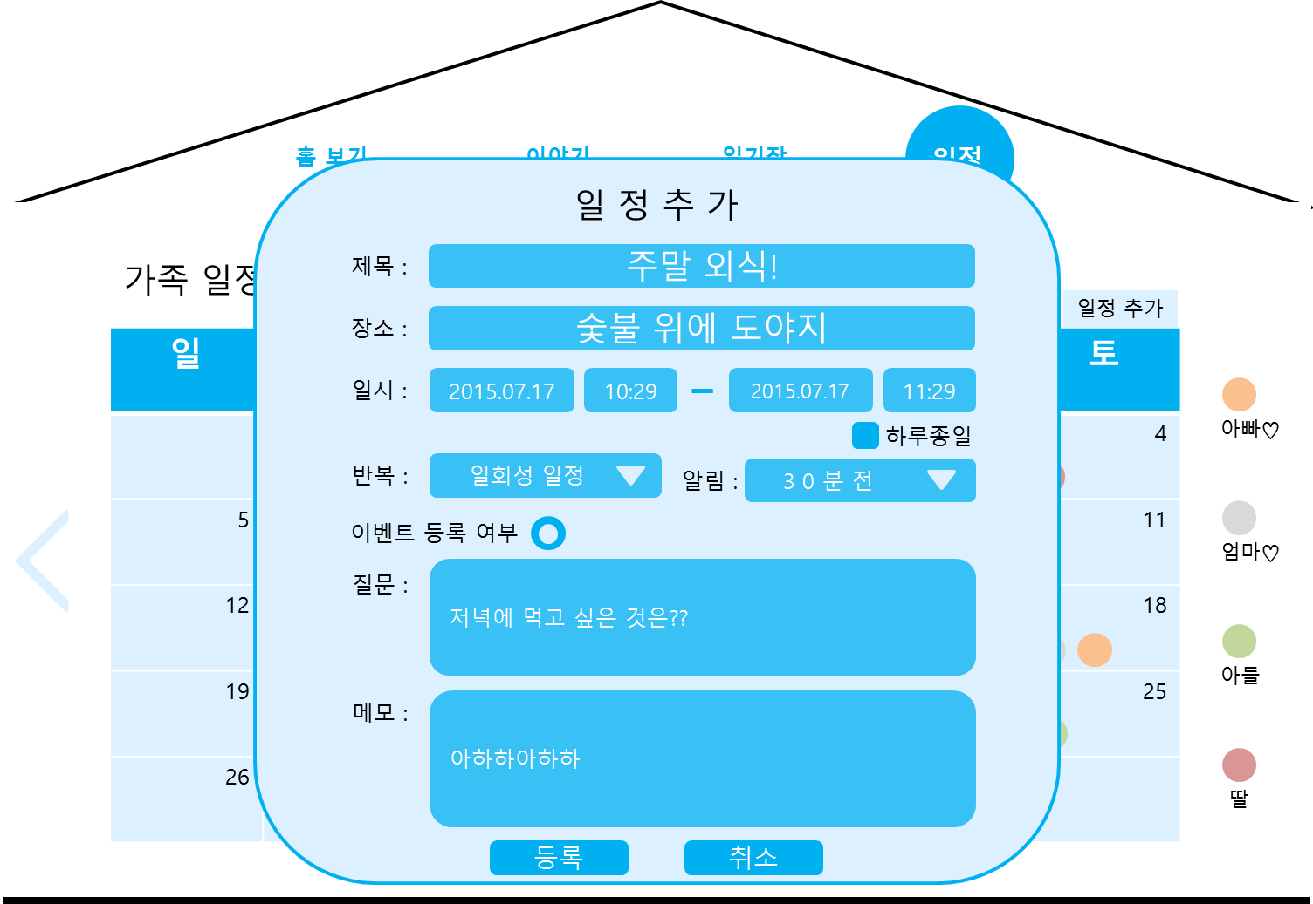
화면ID | Web_UC011_#8 | 화면제목 | 이벤트 추가
페이지경로 : Web_UC011_#5 화면에서 이벤트등록여부 메뉴 체크 |  |  | Description (이경원)
 |  |  | 1 | 이벤트 내용. 가족들에게 할 질문을 작성한다. 공백포함 100글자 까지 입력 할 수 있다.
1

Slide 9
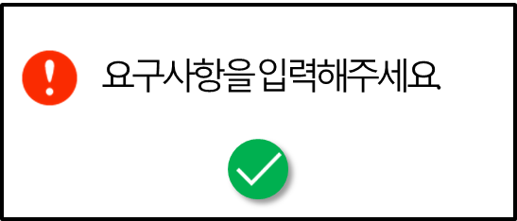
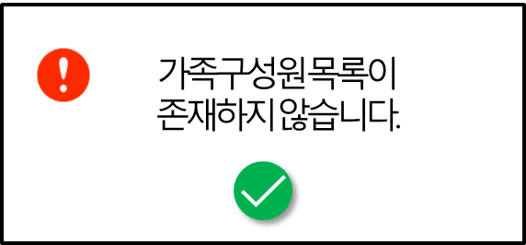
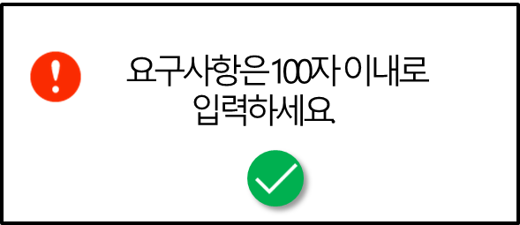
화면ID | Web_UC011_#9 | 화면제목 | 이벤트 추가
페이지경로 : Web_UC011_#5 화면에서 이벤트등록여부 메뉴 체크 |  |  | Description (이경원)
 |  |  | 1 | 등록 버튼. 클릭 시, 유효성을 검증하고, 작성한 내용을 서버로 전송하여 일정을 등록한다. 가족 일정 화면으로 이동한다.
1

Slide 10
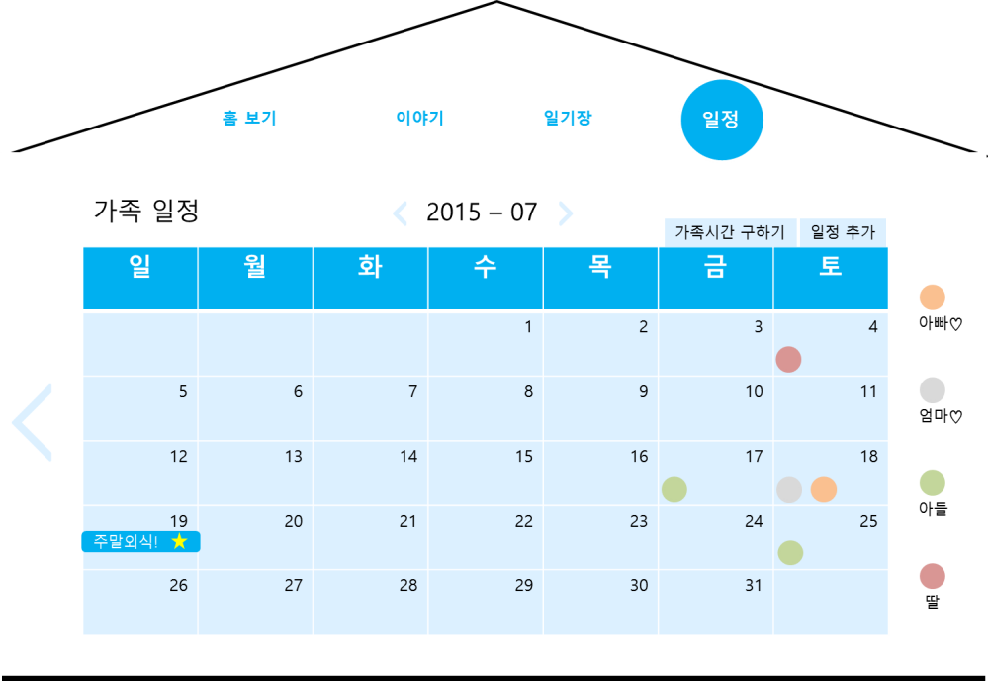
화면ID | Web_UC011_#10 | 화면제목 | 일정이 추가된 가족일정화면
페이지경로 : Web_UC011_#6 화면에서 가족일정 등록 버튼 클릭 |  |  | Description (이경원)
 |  |  | 1 | 추가된 일정. 가족일정 추가 시, 일정의 날짜에 가족일정의 제목이 표시된다. 클릭 시, 가족 일정 편집 화면으로 이동한다.
1

